Slide 1
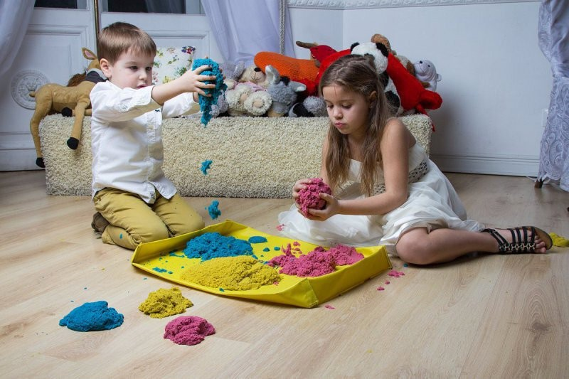
СОВМЕСТНЫЕ ИГРЫ С РЕБЕНКОМ НА КАРАНТИНЕ
Петренко Дарья Дмитриевна
МАДОУ детский сад «Колосок»

Slide 2
В этом году многие семьи вынуждены сидеть на карантине, и много времени проводить вместе дома. Всему виной Коронавирус, который продолжает гулять по планете. Карантин в школах, садах, развлекательные центры тоже закрыты. В связи с карантином закрыты бассейны, фитнес-клубы, и вообще на улицу выходить не рекомендуется. У многих родителей на повестке дня вопрос: чем занять ребенка дома в карантин? До какого числа карантин? Как не сойти с ума во время карантина?

Slide 3
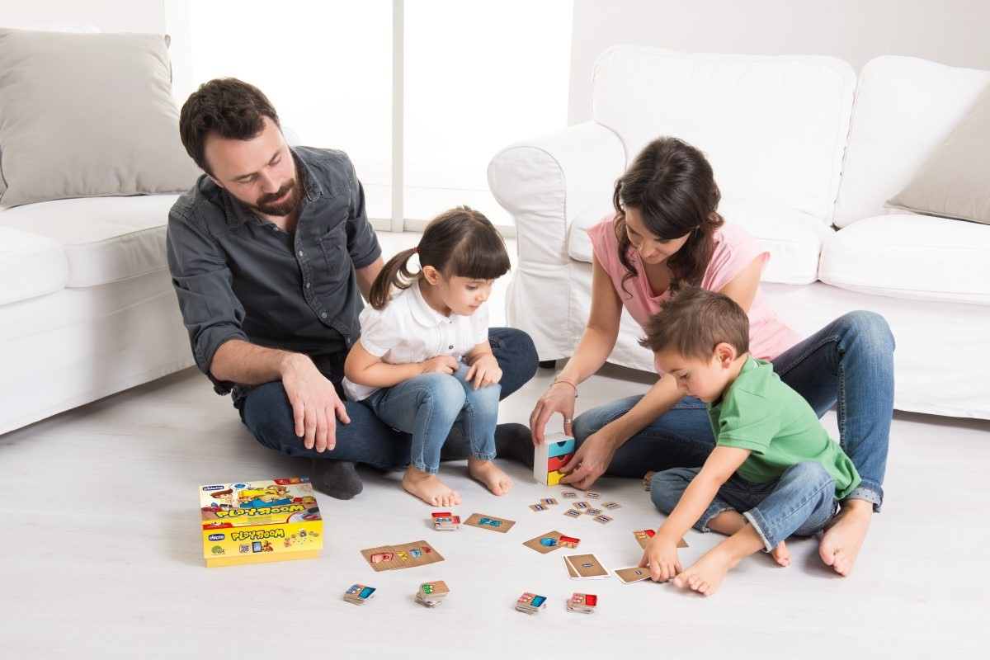
Предлагаю вам идеи для карантинных будней, которые можно реализовать в пределах дома/квартиры. Они помогут провести время с интересом и вам, и детям.

Slide 4
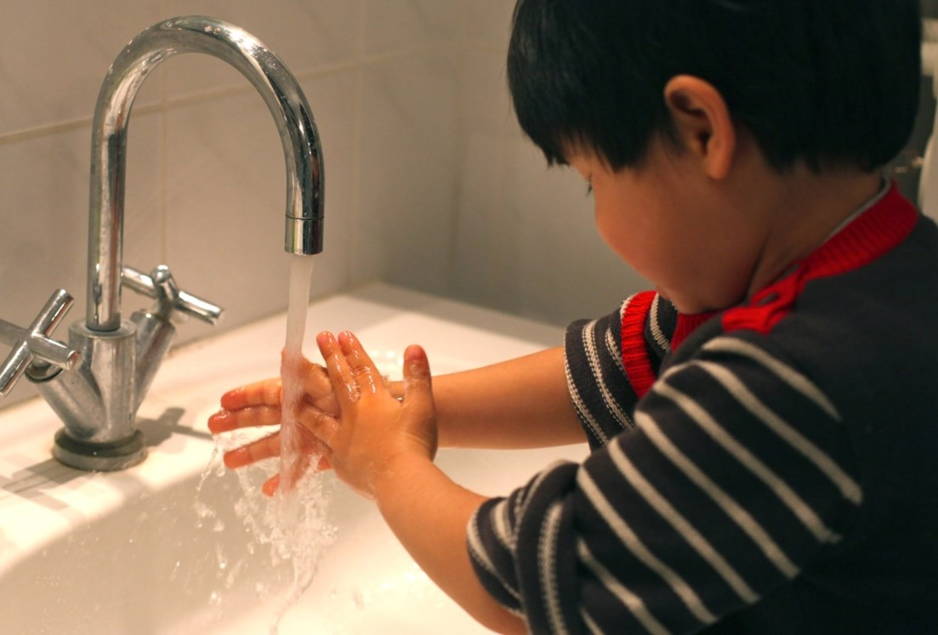
Мытье рук, как игра
Например, вы можете превратить мытье рук в игру. Скажите ему: «Вокруг вирусы, поэтому нам нужно быть осторожными. Нам нужно вымыть руки, а затем я расскажу тебе, как еще мы сможем перехитрить вирусы».

Slide 5
В формировании культурно-гигиенических навыков с использованием потешек:
Волшебная водичка На розовое личико, Ручеек из сказки На носик и на глазки, Брызги из кадушки На щечки и на ушки, Дождичек из лейки На лобик и на шейку. Ливень с теплой тучки На маленькие ручки. Вот какой чистюля!

Slide 6
Уборка как игра.
Привлекайте ребенка к работе по дому.
Дети старше трех лет получают пользу от того, что помогают родителям по дому. Чем младше ребенок, тем больше ему нравится помогать родителям в разных домашних делах. Они помогают стирать, пылесосить, накрывать на стол и т. д.

Slide 7
Используйте песочные часы. Поставьте часы и договоритесь, что за то время, пока бежит песок, должны быть убраны куклы. Затем переверните часы и сообщите, что теперь время для кубиков. Потом для конструктора, машинок и пр. Так игрушки будут рассортированы, а уборка станет интересней, поскольку за песочными часами наблюдать очень весело.
Превратите уборку в квест. Спрячьте какой-то мелкий приз в квартире. И скажите ребенку, что для того, чтобы его получить, необходимо пройти квест. Не наполняйте квест заданиями только по уборке. Чередуйте их с обычными веселыми упражнениями на меткость, ловкость и т.п. Одним из заданий может быть забросить все мячи в корзину с определенного расстояния; собрать все синие вещи в синий контейнер, красные – в красный и т.п.

Slide 8
3. Карточные игры. Можно придумать различные варианты игр. Например, нарисовать карточки с изображением домашних дел. Разложить их рисунками вниз. Пусть каждый член семьи вытащит по одной карточке и выполнит то, что на ней нарисовано. Можно придумать дополнительные правила и условия. Например, создать комиссию по проверке качества выполненного задания.
4. Выдумайте интересные изобретения для уборки. Перевозите игрушки большими бортовыми машинами или детской тачкой. Предложите ребенку самому придумать, как оптимизировать труд, и он со временем придумает робота, который сам все уберет.

Slide 9
Делайте с ребенком поделки
Поделки – хороший способ развлечь ребенка и дать ему возможность проявить свои творческие способности. Многие родители утверждают, что это занятие нравится детям.
Перейдите по ссылке для того что бы увидеть варианты поделок с детьми:
http://semeynaya-kuchka.ru/podelki-dlya-detej-4-let-55-idej-dlya-detskogo-sada/

Slide 10
Играйте в настольные игры
Настольные игры весело и красочно разнообразят досуг каждой семьи. Не спешите покупать игры в магазинах, а попробуйте сделать их своими руками, это поможет Вам сблизиться с детьми и создать особый стиль игры. По этой ссылке вы найдете: как сделать настольные игры своими руками.
https://svoimirukamy.com/nastolnye-igry-svoimi-rukami.html

Slide 11
Так же не забываем про дневной сон
Сон является неотъемлемой составляющей жизни каждого человека, он очень
важен как для взрослого, так и для ребенка. Однако для детей не менее важным считается дневной сон, присутствие которого существенно влияет на физическое и эмоциональное развитие.

Slide 12
Фантазируйте с ребенком
Под воображением понимается способность сознания создавать неповторимые, уникальные и новые образы, опираясь на полученный ранее опыт. Этот психический процесс играет ведущую роль во время освоения малышом окружающего мира, оказывает значительное влияние на успех ребенка при прохождении различных обучающих программ.

